Slide 1
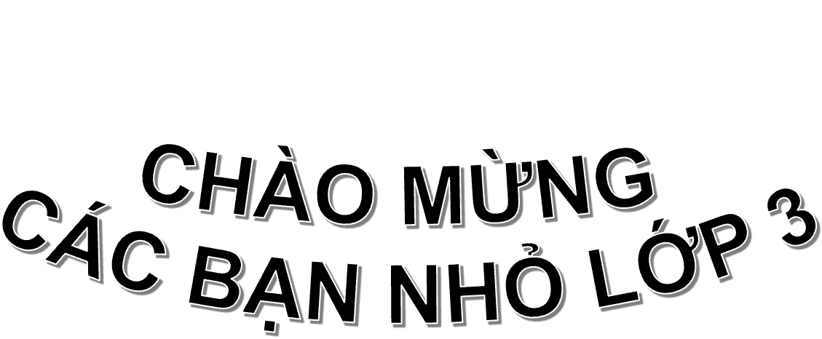

Slide 2
Khởi động

Slide 3
YÊU CẦU THAM GIA TIẾT HỌC
Chuẩn bị đầy đủ sách vở, đồ dùng
Tập trung lắng nghe
Chủ động ghi chép
Thực hành yêu cầu của giáo viên

Slide 4
TÍNH GIÁ TRỊ CỦA BIỂU THỨC

Slide 5
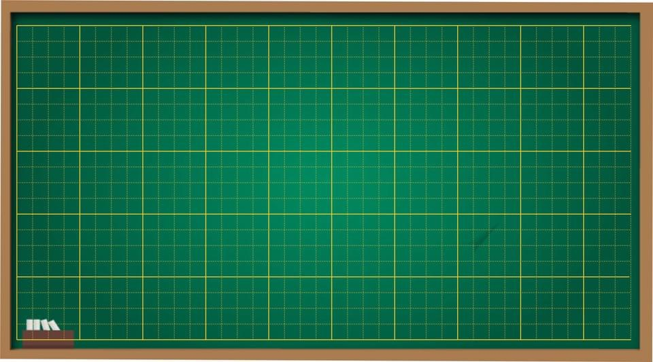
Các con lưu ý trình bày vở như sau:
Thứ tư, ngày 22 tháng 12 năm 2021
Toán
Tính giá trị của biểu thức

Slide 6
Các con lưu ý trình bày vở như sau:
MỤC TIÊU BÀI HỌC
Biết cách tính giá trị của biểu thức dạng chỉ có phép cộng, trừ hoặc chỉ có phép tính nhân, chia
Thứ tư, ngày 17 tháng 11 năm 2021
Toán
Bảng nhân 8
2. Vận dụng tính giá trị của biểu thức

Slide 7
Đâu là
biểu thức?
Biểu thức chỉ có các phép tính cộng, trừ:
12 + 11 + 10 + 9 - 8
Cách tính những biểu thức này thế nào nhỉ?
25, 26, 27, 28
Y : 3 = 8
70 : 5 x 2
Biểu thức chỉ có các phép tính nhân, chia:
60 + 20 - 5
49 : 7 x 5

Slide 8
TÍNH GIÁ TRỊ CỦA BIỂU THỨC
Nếu trong biểu thức chỉ có các phép tính cộng, trừ thì ta thực hiện các phép tính theo thứ tự từ trái sang phải
1
2
1
2
3
60 + 20 - 5
12 + 11 + 10 - 8
= 80 – 5
= 75
= 23 + 10 - 8
= 33 – 8
= 25
Dấu “=“ thẳng hàng

Slide 9
TÍNH GIÁ TRỊ CỦA BIỂU THỨC
Nếu trong biểu thức chỉ có các phép tính nhân, chia thì ta thực hiện các phép tính theo thứ tự từ trái sang phải
1
2
1
2
70 : 5 x 2
49 : 7 x 5
= 14 x 2
= 28
= 7 x 5
= 35

Slide 10
1
Tính giá trị của biểu thức:
1
2
1
2
205 + 60 + 3
b) 462 – 40 + 7
= 265 + 3
= 268
= 422 + 7
= 429
1
2
1
2
268 – 68 + 17
387 – 7 – 80
= 200 + 17
= 217
= 380 – 80
= 300

Slide 11
2
Tính giá trị của biểu thức:
1
2
1
2
15 x 3 x 2
b) 8 x 5 : 2
= 40 : 2
= 20
= 45 x 2
= 90
1
2
1
2
48 : 2 : 6
81 : 9 x 7
= 24 : 6
= 4
= 9 x 7
= 63

Slide 12
3
> < = ?
55 : 5 x 3 … 32
47 … 84 – 34 – 3
20 + 5 … 40 : 2 + 6
>
33
=
47
<
25
26

Slide 13
4
Mỗi gói mì cân nặng 80g, mỗi hộp sữa cân nặng 455g. Hỏi 2 gói mì và 1 hộp sữa cân nặng bao nhiêu gam?
Bài giải
2 gói mì nặng số gam là:
80 x 2 = 160 (g)
2 gói mì và 1 hộp sữa nặng sô gam là:
160 + 455 = 615 (g)
Đáp số: 615g
Tóm tắt
Gói mì: 80g
Hộp sữa: 455g
2 gói mì và 1 hộp sữa: …g?

Slide 14
TẠM BIỆT CÁC CON!

